Slide 1
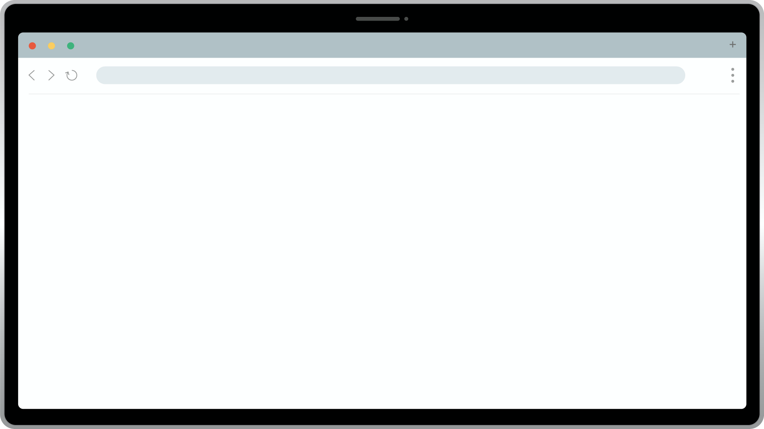




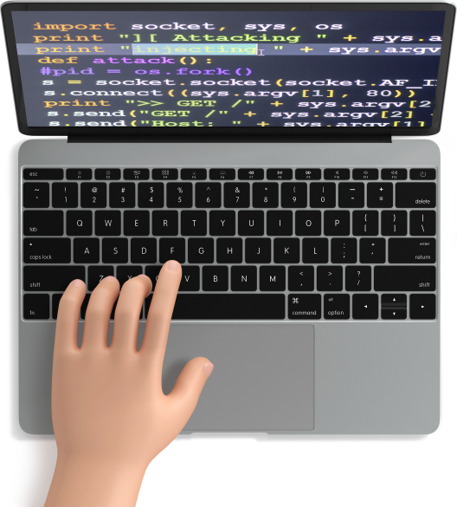




File Edit View Option
2025.05
kh-academy.co.kr
1
2
3
4
5
6
7
8
9
10
11
12
13
14
15
16
17
18
19
20
21
System.out.println((디지털컨버전스)자바(JAVA)프레임워크 공공데이터 융합 개발자);
select * from jimsajo where Date between ‘2024-12-23’ and ‘2025-05-26’;
;
{
JIMSAJO }
개발
새발
코딩
4 T e a m
김 장 환 , 이 강 진 , 김 현 석

Slide 2







File Edit View Option
2025.05
KH-ACADEMY.CO.KR
1
2
3
4
5
6
7
8
9
10
11
12
13
14
15
16
17
18
19
20
21
기획안
목차
// Table of Contents
const contents = [
CONTENTS 01
CONTENTS 02
CONTENTS 03
INDEX
프로젝트 개요
개발일정
기술 스택
00_Index Page
"Project Overview"
"Development Timeline"
"Technology Stack"
PROGRAMMING PLAN
CONTENTS 04
CONTENTS 05
CONTENTS 06
팀원 분담
프로젝트 기능
질의 응답
"Team Responsibilities"
"Project Features"
"Q & A"

Slide 3






File Edit View Option
2025.05
KH-ACADEMY.CO.KR
<!---->
<!-- "개발일정 안내" -->
1
2
3
4
5
6
7
8
9
10
11
12
13
14
15
16
17
18
19
20
21
개발일정
안내
FEATURE 01
 | 1주차 | 2주차 | 3주차 | 4주차
프로젝트 기획
프로젝트 설계
1차 수정
알파 테스트
2차수정
프로젝트 시연
05.01-05.05
PROGRAMMING PLAN
01_ Project Overview
05.0-05.07
02_Project Features
03_Technology Stack
05.08-05.15
04_Team Responsibilities
05_Implementation
06_Development Timeline
05.16
07_Q & A
05.17-05.25
05.26

Slide 4







File Edit View Option
2025.05
kh-academy.co.kr
“ 여행을 갈 수 없는 현재상황에서도,
언제라도 떠나고 싶은 마음을 투영하여 홈페이지를 제작하였습니다. ”
1
2
3
4
5
6
7
8
9
10
11
12
13
14
15
16
17
18
19
20
21
프로젝트
개요
<!-- 프로젝트명 -->
JIMSAJO
PROGRAMMING PLAN
01_ Project Overview
02_Project Features
<!-- 개발일정 -->
2025.05.01 ~ 2025.05.25
03_Technology Stack
04_Team Responsibilities
05_Development Timeline
<!-- 사이트 소개 -->
짐싸조는 동남아 5개국(베트남, 태국, 인도네시아, 말레이시아, 필리핀)의 인기 여행지를 한눈에 볼 수 있는 패키지 여행전문 사이트 입니다.
06_Q & A

Slide 5



File Edit View Option
2025.05
KH-ACADEMY.CO.KR
1
2
3
4
5
6
7
8
9
10
11
12
13
14
15
16
17
18
19
20
21
프로젝트
기능
{
}
회원가입, 로그인
로그아웃, 마이페이지, 정보수정
회원관리
\
PROGRAMMING PLAN
01_ Project Overview
비밀번호 변경, 1:1문의 , 예약내역 확인 및 수정
02_Project Features
{
회원정보관리
}
회원정보
03_Technology Stack
04_Team Responsibilities
05_Development Timeline
FEATURE 02
06_Q & A
1:1문의 답변
회원 예약내역 확인
패키지 상품 업로드
패키지 상품 추천
{
관리자 기능
}
웹 페이지 운영관리

Slide 6
File Edit View Option
2025.05
KH-ACADEMY.CO.KR
1
2
3
4
5
6
7
8
9
10
11
12
13
14
15
16
17
18
19
20
21
프로젝트
기능
카카오 로그인
토스 결제
구글 지도
{
API
}
로그인, 결제, 지도
\
PROGRAMMING PLAN
01_ Project Overview
패키지 상품 이미지 업로드
게시판 이미지 업로드
메인화면 이미지 업로드
02_Project Features
{
}
게시판 및
패키지 상품 업로드
이미지 업로드
03_Technology Stack
04_Team Responsibilities
05_Development Timeline
FEATURE 02
06_Q & A
작성, 수정, 삭제
리뷰 좋아요 및
리뷰, 문의내역 댓글, 대댓글
{
게시판
}
공지사항, 1:1문의, 리뷰

Slide 7














File Edit View Option
2080.06
MIRICOMPANY.COM
1
2
3
4
5
6
7
8
9
10
11
12
13
14
15
16
17
18
19
20
21
개발환경
기술스택
안내
IDE
개발언어
PROGRAMMING PLAN
01_ Project Overview
프레임워크
02_Project Features
03_Technology Stack
04_Team Responsibilities
05_Development Timeline
06_Q & A
데이터베이스
빌드도구
서버
협업프로그램

Slide 8
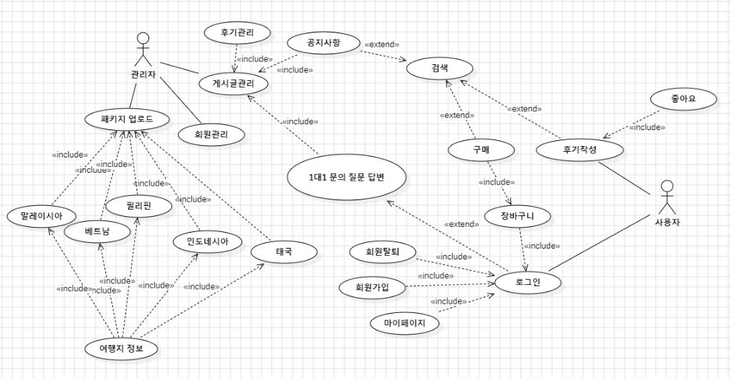
File Edit View Option
2025.05
KH-ACADEMY.CO.KR
1
2
3
4
5
6
7
8
9
10
11
12
13
14
15
16
17
18
19
20
21
// UML
프로젝트
기능
UseCase Diagram
PROGRAMMING PLAN
01_ Project Overview
02_Project Features
03_Technology Stack
04_Team Responsibilities
05_Implementation
06_Development Timeline
07_Q & A

Slide 9
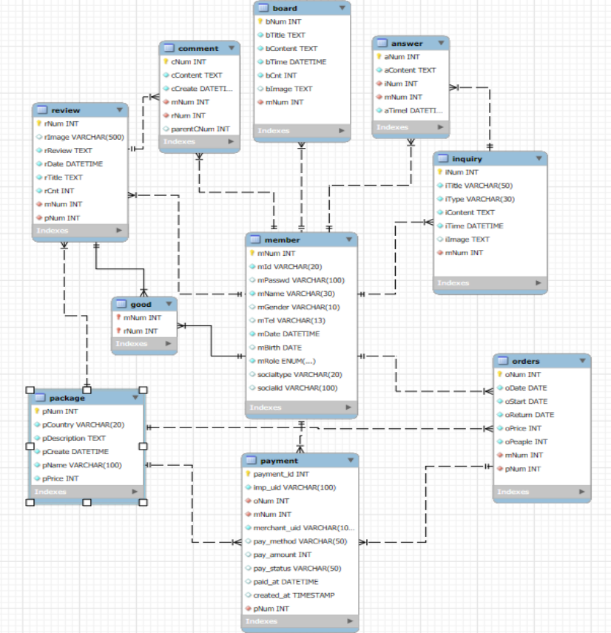
File Edit View Option
2025.05
KH-ACADEMY.CO.KR
1
2
3
4
5
6
7
8
9
10
11
12
13
14
15
16
17
18
19
20
21
프로젝트
기능
PROGRAMMING PLAN
01_ Project Overview
02_Project Features
E-R Diagram
03_Technology Stack
04_Team Responsibilities
05_Implementation
06_Development Timeline
07_Q & A

Slide 10
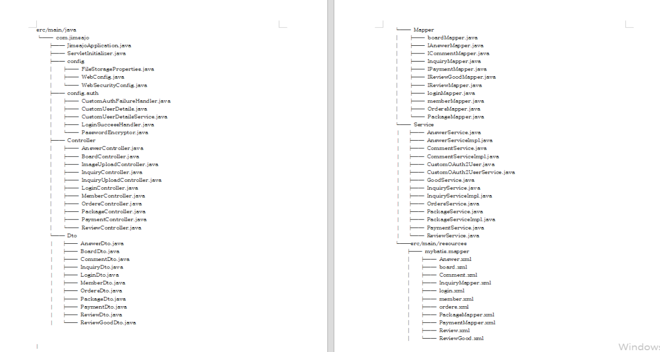
File Edit View Option
2025.05
KH-ACADEMY.CO.KR
1
2
3
4
5
6
7
8
9
10
11
12
13
14
15
16
17
18
19
20
21
MVC구조도
프로젝트
기능
PROGRAMMING PLAN
01_ Project Overview
02_Project Features
03_Technology Stack
04_Team Responsibilities
05_Implementation
06_Development Timeline
07_Q & A

Slide 11
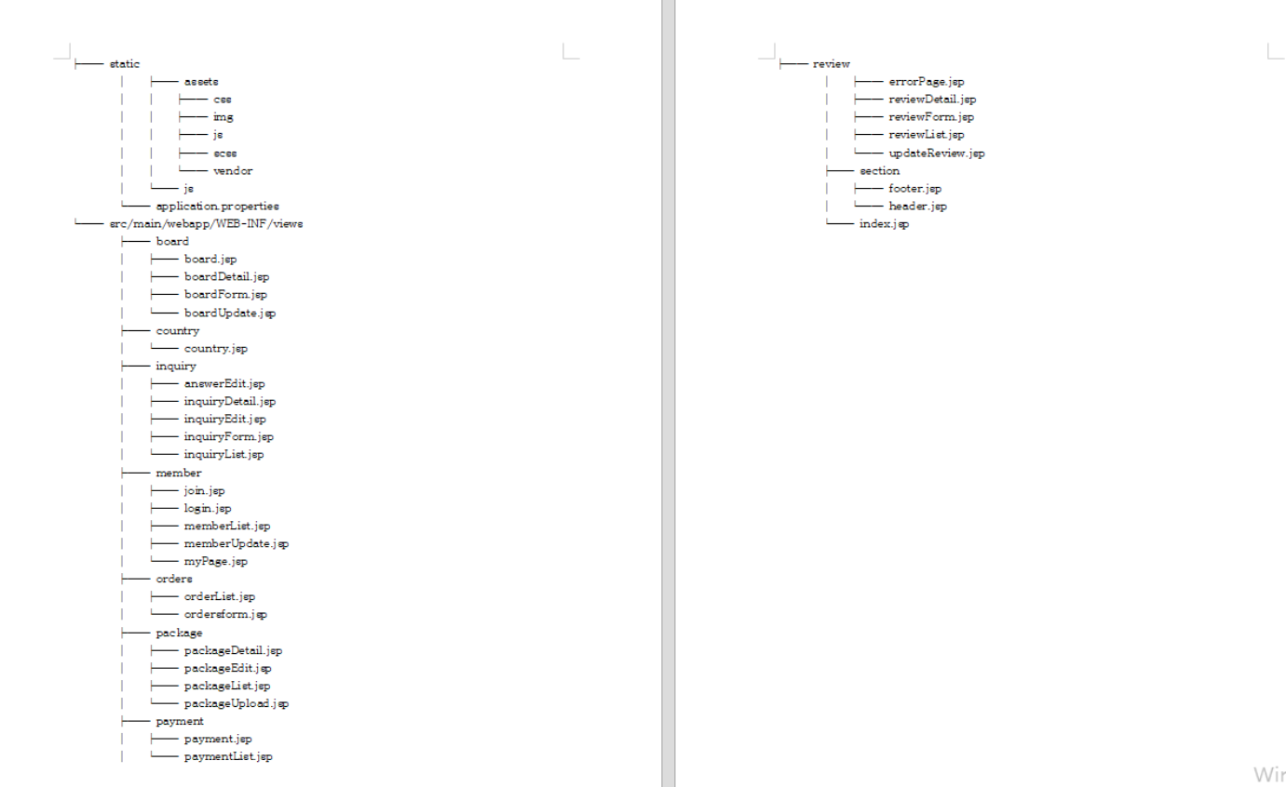
File Edit View Option
2025.05
KH-ACADEMY.CO.KR
1
2
3
4
5
6
7
8
9
10
11
12
13
14
15
16
17
18
19
20
21
프로젝트
기능
PROGRAMMING PLAN
01_ Project Overview
02_Project Features
03_Technology Stack
04_Team Responsibilities
05_Implementation
06_Development Timeline
07_Q & A

Slide 12






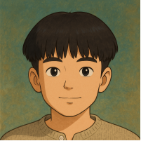
File Edit View Option
2025.05
KH-ACADEMY.CO.KR
1
2
3
4
5
6
7
8
9
10
11
12
13
14
15
16
17
18
19
20
21
팀원분담
안내
*실제 사진을 AI로 변환해보았습니다
팀장
김장환
메인페이지 담당, 패키지 상품등록 수정,삭제 리스트 페이지 구현
추천 패키지 리스트 구현
PROGRAMMING PLAN
CKEditor5 라이브러리 기능 구현,구글 지도 API 기능 구현
01_ Project Overview
02_Project Features
03_Technology Stack
04_Team Responsibilities
05_Implementation
06_Development Timeline
팀원
이강진
07_Q & A
리뷰담당 페이지 구현(수정, 삭제, 작성, 상세보기, 댓글 , 대댓글, 좋아요,조회수)
패키지 예약 페이지 구현(날짜, 인원수, 가격, 나라)
1대1문의 답변 작성하기 구현
* 페이지 내 인물 사진은 샘플이미지 입니다.

Slide 13


File Edit View Option
2025.05
KH-ACADEMY.CO.KR
1
2
3
4
5
6
7
8
9
10
11
12
13
14
15
16
17
18
19
20
21
팀원분담
안내
팀원
유서하
1대1문의 게시판 등록 수정,삭제, 리스트, 답변 페이지 구현
공지사항 페이지 구현, 글 작성, 수정, 삭제, 조회수 기능 구현
아임포트 결제API 구현
(카카오페이 / 결제, 결제취소, 실제 결제 시간, 시스템 결제 시간 기록)
PROGRAMMING PLAN
01_ Project Overview
02_Project Features
03_Technology Stack
04_Team Responsibilities
05_Implementation
팀원
06_Development Timeline
김현석
07_Q & A
OAuth (카카오 로그인 API), 사용자권한 설정 기능 구현
회원관리 페이지 구현, 회원가입, 로그인
마이페이지 구현, 비밀번호 수정, 예약내역 확인, 문의내역 확인 기능 구현
* 페이지 내 인물 사진은 샘플이미지 입니다.

Slide 14
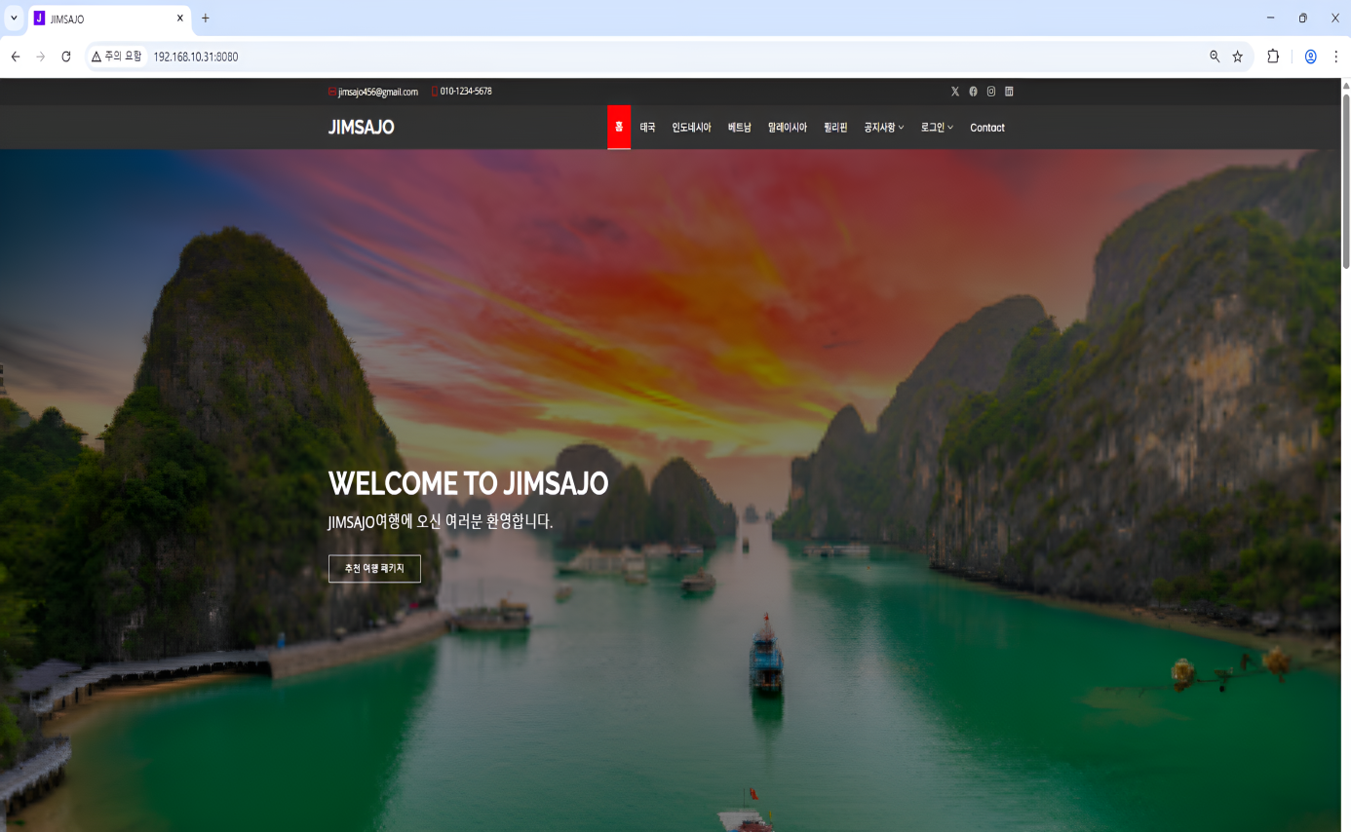


File Edit View Option
2025.05
KH-ACADEMY.CO.KR
1
2
3
4
5
6
7
8
9
10
11
12
13
14
15
16
17
18
19
20
21
페이지
구현 소개
각 페이지 카테고리
PROGRAMMING PLAN
01_ Project Overview
02_Project Features
03_Technology Stack
04_Team Responsibilities
05_Implementation
06_Development Timeline
추천 패키지 이동
07_Q & A

Slide 15
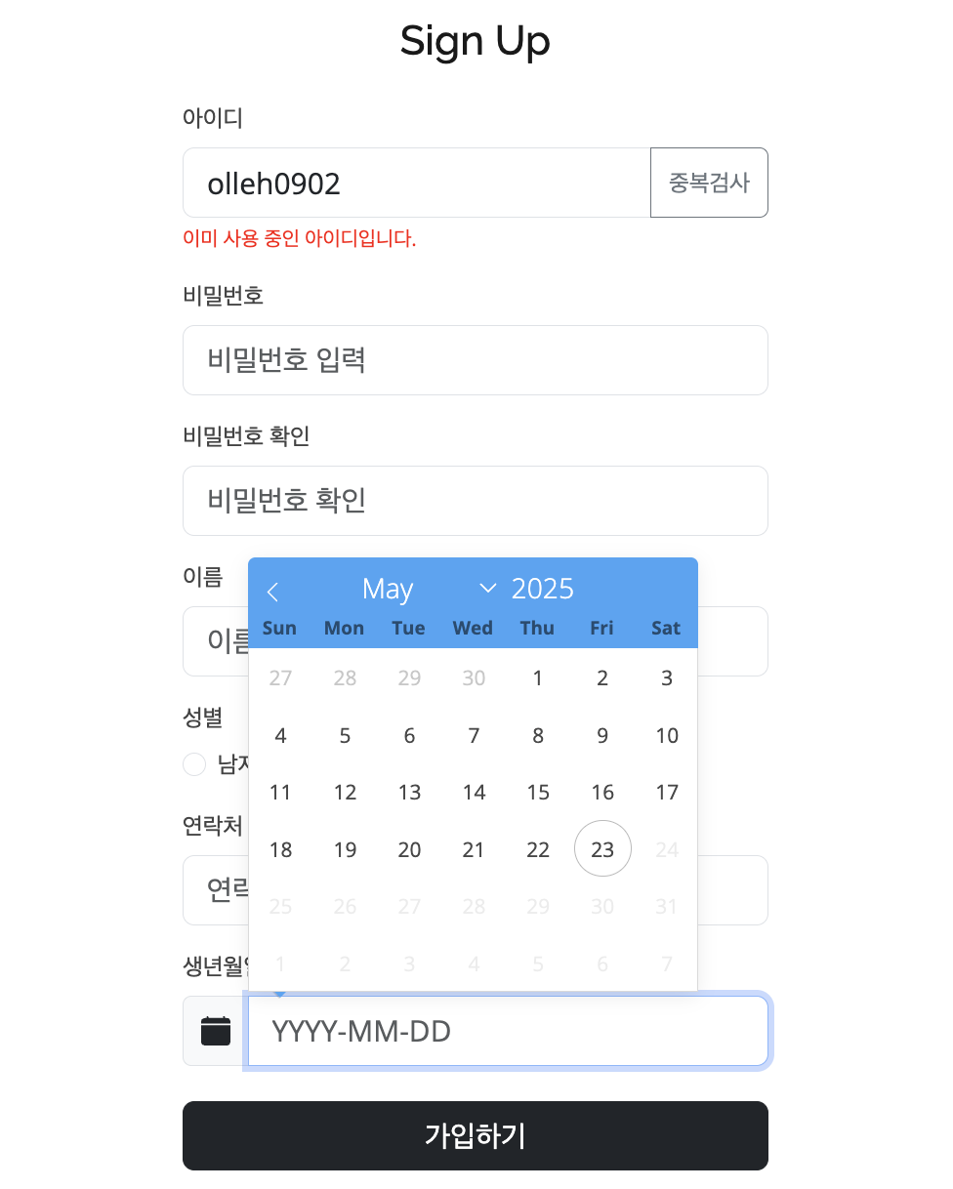
File Edit View Option
2025.05
KH-ACADEMY.CO.KR
1
2
3
4
5
6
7
8
9
10
11
12
13
14
15
16
17
18
19
20
21
회원가입 페이지
페이지
구현 소개
아이디 중복검사 버튼: 실시간 중복 확인 가능
PROGRAMMING PLAN
비밀번호 / 비밀번호 확인: 일치 여부 검증 기능 고려
01_ Project Overview
02_Project Features
03_Technology Stack
04_Team Responsibilities
05_Implementation
생년월일 : 캘린더 아이콘을 포함한 날짜선택필드
06_Development Timeline
07_Q & A
모든 입력 검증 후 버튼 가입하기 가능

Slide 16
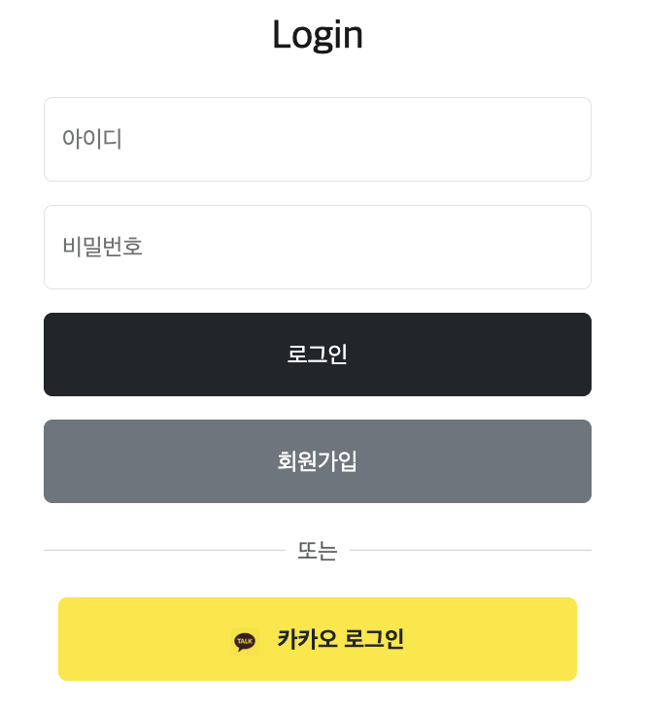
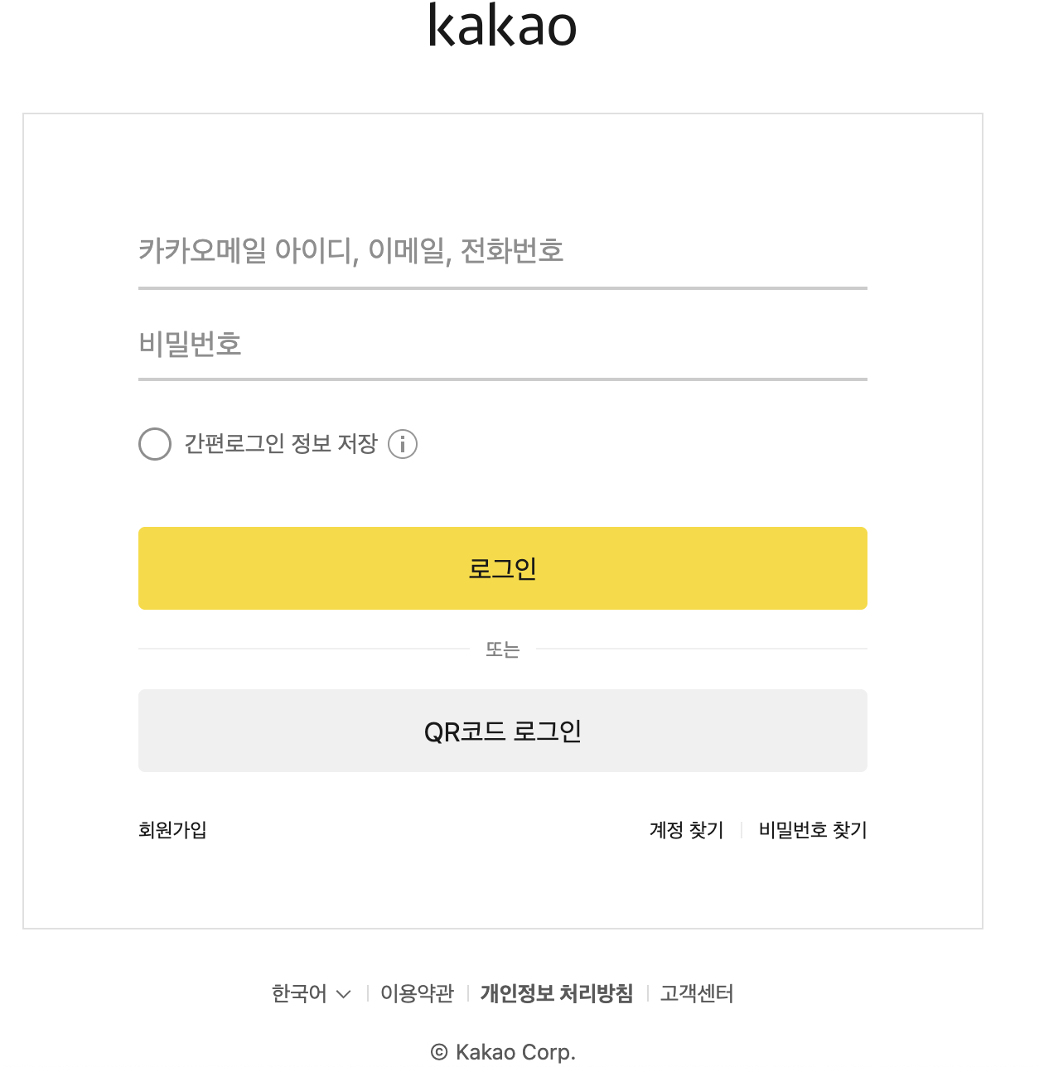
File Edit View Option
2025.05
KH-ACADEMY.CO.KR
1
2
3
4
5
6
7
8
9
10
11
12
13
14
15
16
17
18
19
20
21
페이지
구현 소개
로그인 페이지
PROGRAMMING PLAN
01_ Project Overview
02_Project Features
03_Technology Stack
04_Team Responsibilities
05_Implementation
06_Development Timeline
카카오OAuth
07_Q & A

Slide 17
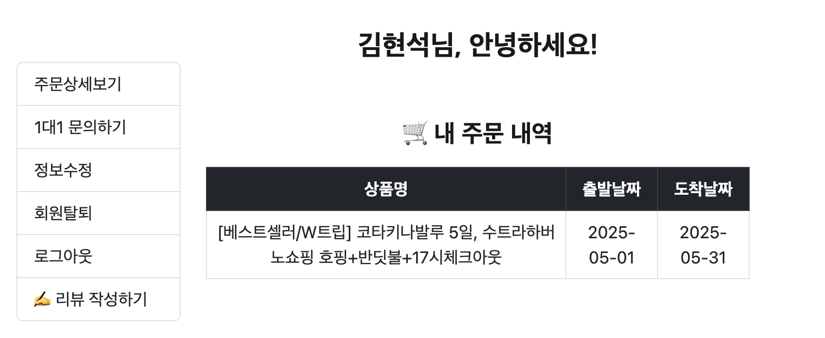
File Edit View Option
2025.05
KH-ACADEMY.CO.KR
1
2
3
4
5
6
7
8
9
10
11
12
13
14
15
16
17
18
19
20
21
페이지
구현 소개
회원전용 마이페이지
본인 주문내역 간편확인
PROGRAMMING PLAN
01_ Project Overview
02_Project Features
03_Technology Stack
04_Team Responsibilities
05_Implementation
왼쪽 메뉴를 통해서 원하는 페이지 접속 가능
06_Development Timeline
07_Q & A

Slide 18
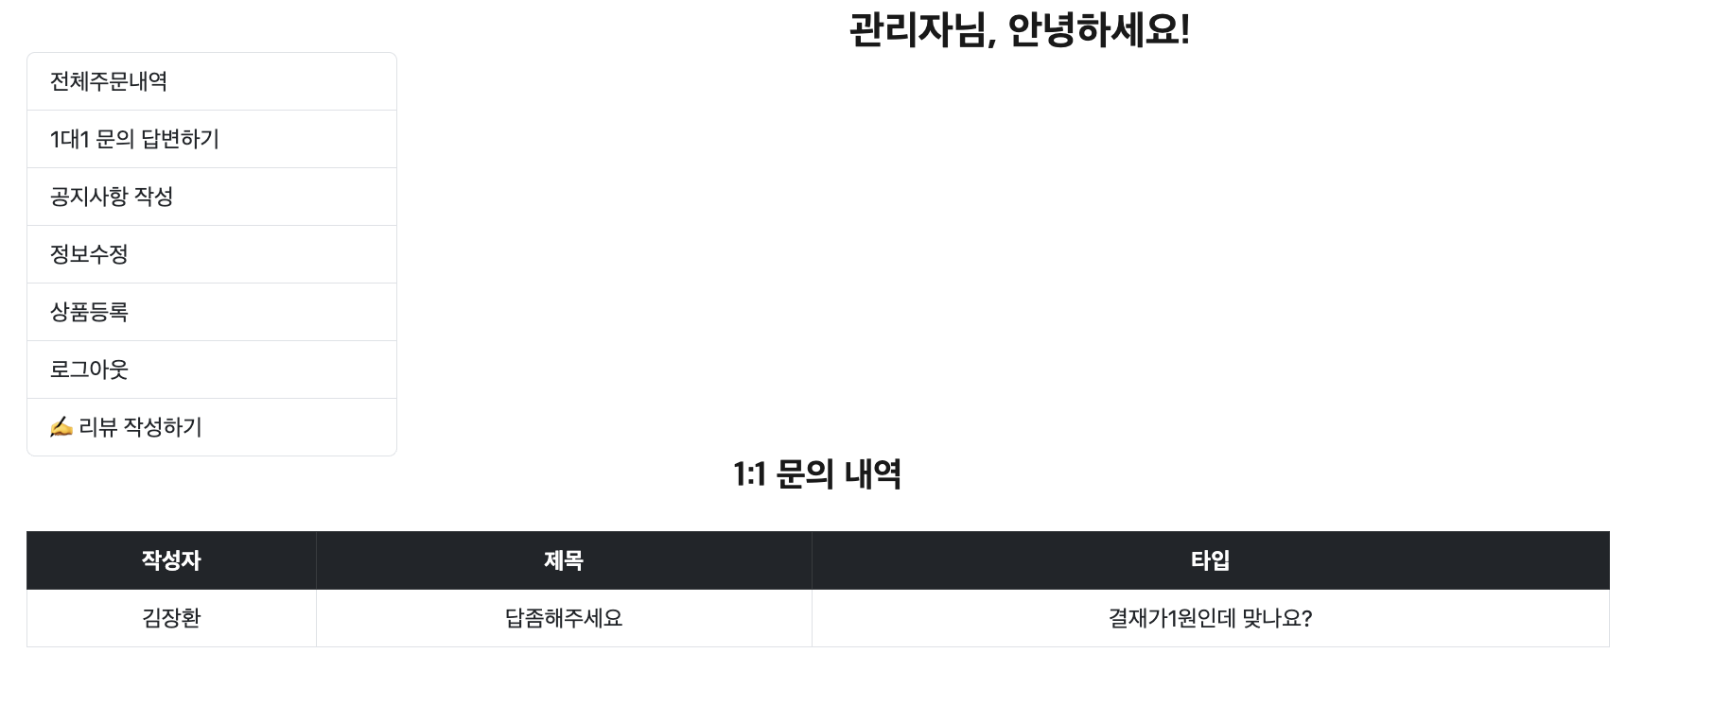
File Edit View Option
2025.05
KH-ACADEMY.CO.KR
1
2
3
4
5
6
7
8
9
10
11
12
13
14
15
16
17
18
19
20
21
페이지
구현 소개
PROGRAMMING PLAN
01_ Project Overview
02_Project Features
03_Technology Stack
04_Team Responsibilities
05_Implementation
06_Development Timeline
07_Q & A
관리자용 마이페이지 모든 회원의 1:1문의 내역 확인 가능
왼쪽 메뉴를 통해서 원하는 페이지 접속 가능

Slide 19
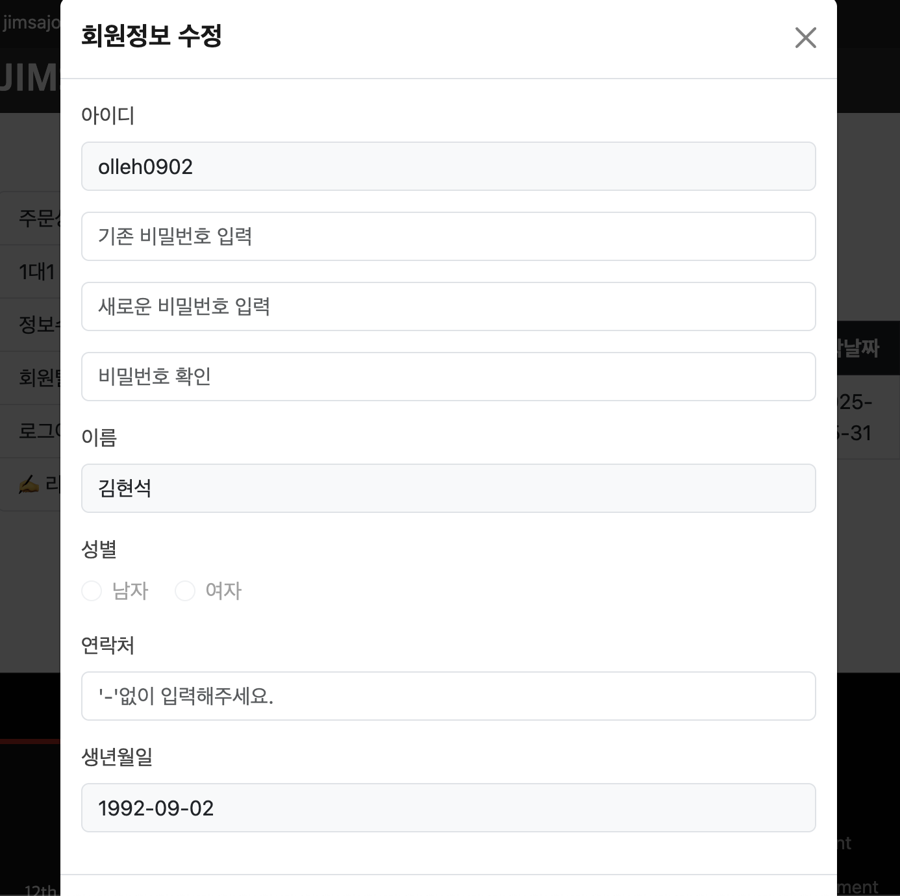
File Edit View Option
2025.05
KH-ACADEMY.CO.KR
1
2
3
4
5
6
7
8
9
10
11
12
13
14
15
16
17
18
19
20
21
페이지
구현 소개
회원정보 수정모달
정보수정 페이지로 이동하는게 아닌
기본화면을 잠시막고 화면중앙에 팝업처리
PROGRAMMING PLAN
01_ Project Overview
기존비밀번호 입력 시
새로운 비밀번호로 변경 가능
02_Project Features
03_Technology Stack
04_Team Responsibilities
05_Implementation
06_Development Timeline
07_Q & A

Slide 20
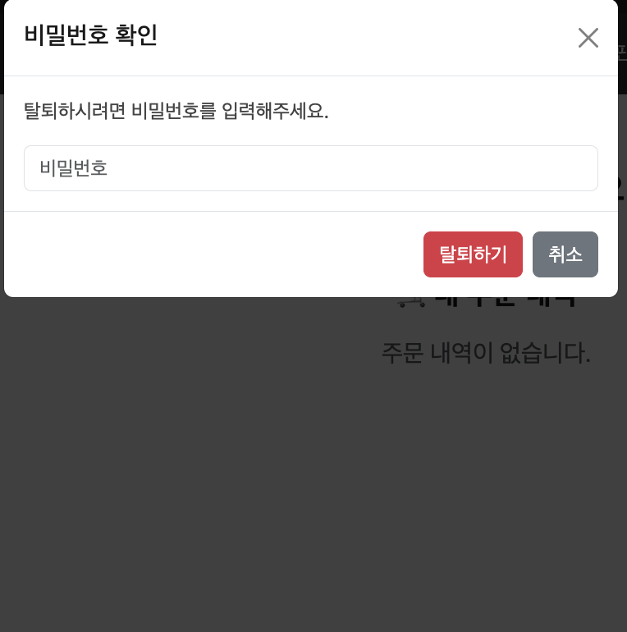
File Edit View Option
2025.05
KH-ACADEMY.CO.KR
1
2
3
4
5
6
7
8
9
10
11
12
13
14
15
16
17
18
19
20
21
페이지
구현 소개
회원탈퇴 모델
비밀번호 입력시에만 회원탈퇴 가능
PROGRAMMING PLAN
01_ Project Overview
02_Project Features
03_Technology Stack
04_Team Responsibilities
05_Implementation
06_Development Timeline
07_Q & A

Slide 21
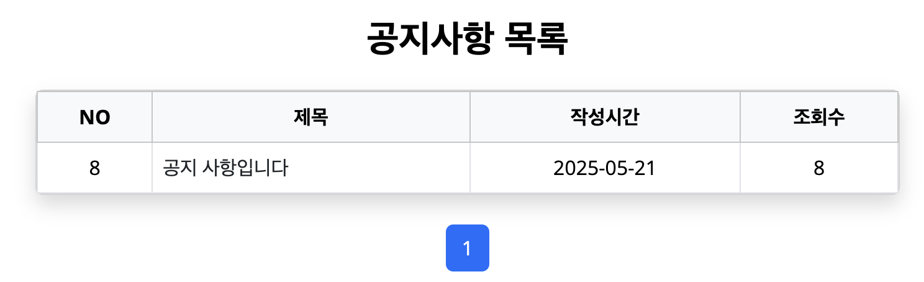
File Edit View Option
2025.05
KH-ACADEMY.CO.KR
1
2
3
4
5
6
7
8
9
10
11
12
13
14
15
16
17
18
19
20
21
페이지
구현 소개
PROGRAMMING PLAN
01_ Project Overview
02_Project Features
03_Technology Stack
04_Team Responsibilities
05_Implementation
공지사항 목록 페이지
제목 클릭시 공지사항 내용 확인가능
조회수 처리 및 페이징 처리
06_Development Timeline
07_Q & A

Slide 22
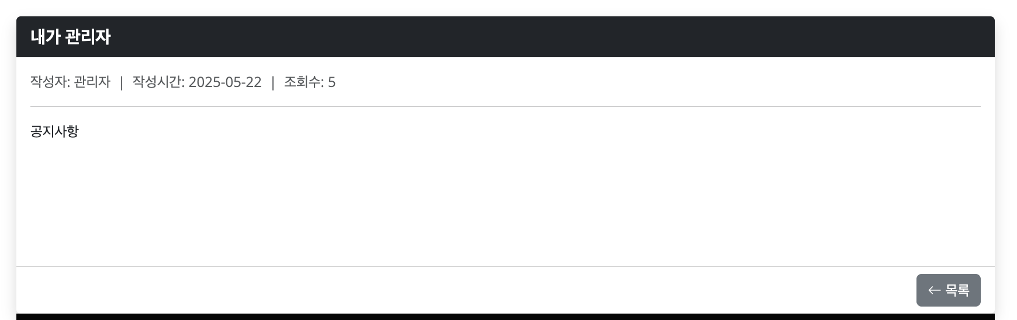
File Edit View Option
2025.05
KH-ACADEMY.CO.KR
1
2
3
4
5
6
7
8
9
10
11
12
13
14
15
16
17
18
19
20
21
페이지
구현 소개
PROGRAMMING PLAN
01_ Project Overview
02_Project Features
03_Technology Stack
04_Team Responsibilities
05_Implementation
공지사항 상세보기 페이지
공지사항 제목 및 내용확인 가능
작성자, 작성시간, 조회수 확인 가능
목록으로 이동 하는 버튼 추가
06_Development Timeline
07_Q & A

Slide 23
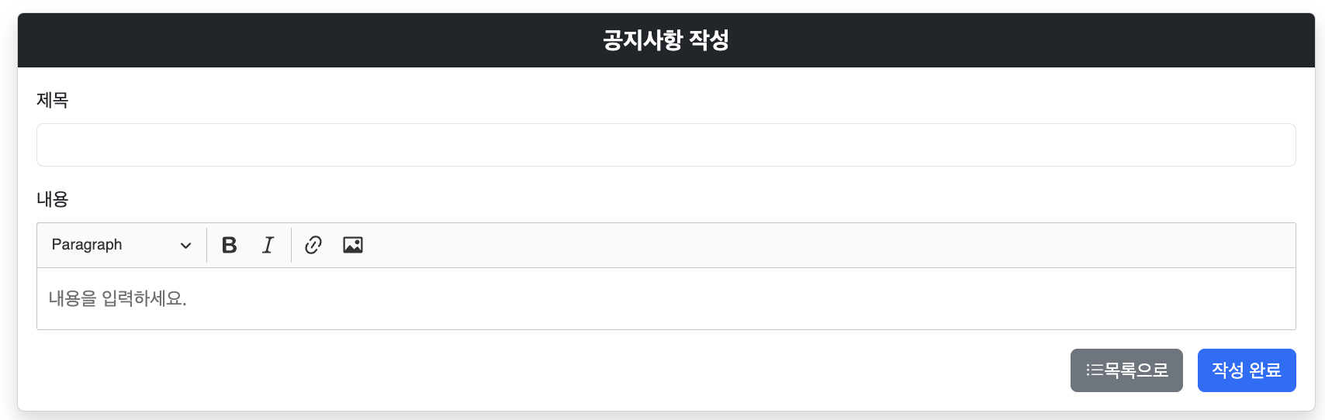
File Edit View Option
2025.05
KH-ACADEMY.CO.KR
1
2
3
4
5
6
7
8
9
10
11
12
13
14
15
16
17
18
19
20
21
페이지
구현 소개
PROGRAMMING PLAN
01_ Project Overview
02_Project Features
03_Technology Stack
04_Team Responsibilities
05_Implementation
공지사항 작성 페이지
권한을 통해 회원은 작성페이지가 보이지 않음
06_Development Timeline
07_Q & A

Slide 24
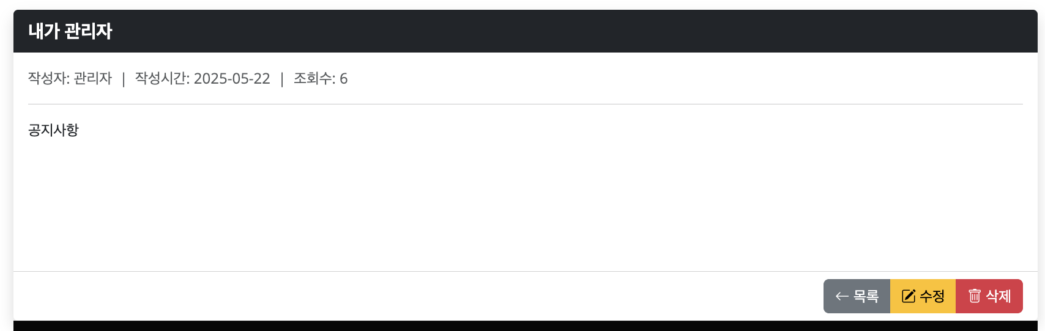
File Edit View Option
2025.05
KH-ACADEMY.CO.KR
1
2
3
4
5
6
7
8
9
10
11
12
13
14
15
16
17
18
19
20
21
페이지
구현 소개
PROGRAMMING PLAN
01_ Project Overview
02_Project Features
03_Technology Stack
04_Team Responsibilities
05_Implementation
공지사항 상세보기 페이지
관리자 권한을 통해 수정 및 삭제가 가능한 버튼을 삽입
수정/삭제 버튼
06_Development Timeline
07_Q & A

Slide 25
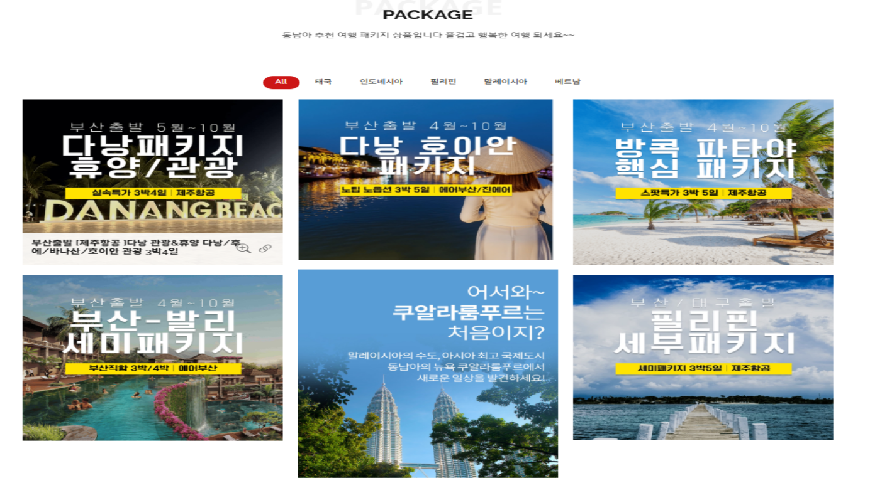

File Edit View Option
2025.05
KH-ACADEMY.CO.KR
1
2
3
4
5
6
7
8
9
10
11
12
13
14
15
16
17
18
19
20
21
추천 패키지 리스트
페이지
구현 소개
PROGRAMMING PLAN
01_ Project Overview
02_Project Features
03_Technology Stack
04_Team Responsibilities
선택 패키지 상세보기
페이지 이동
05_Implementation
06_Development Timeline
선택 패키지 제목 및
썸네일 이미지 확대
07_Q & A

Slide 26


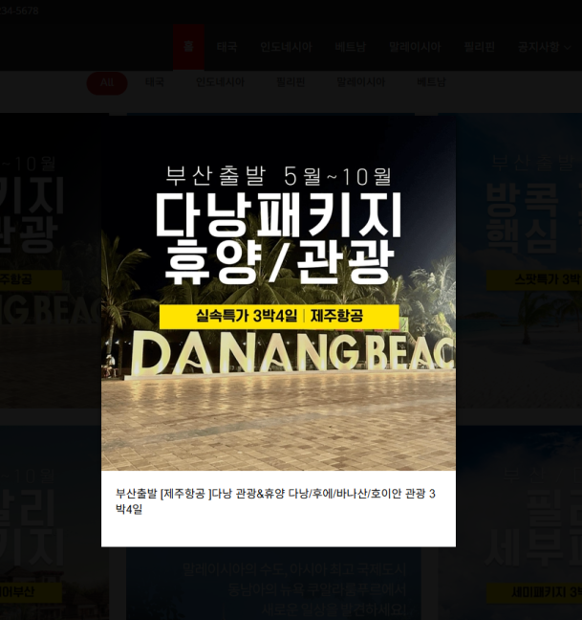



File Edit View Option
2025.05
KH-ACADEMY.CO.KR
1
2
3
4
5
6
7
8
9
10
11
12
13
14
15
16
17
18
19
20
21
기술스택
안내
이미지 확대모습
상세보기페이지
PROGRAMMING PLAN
01_ Project Overview
02_Project Features
03_Technology Stack
04_Team Responsibilities
05_Implementation
06_Development Timeline
07_Q & A
제휴사이트 링크

Slide 27
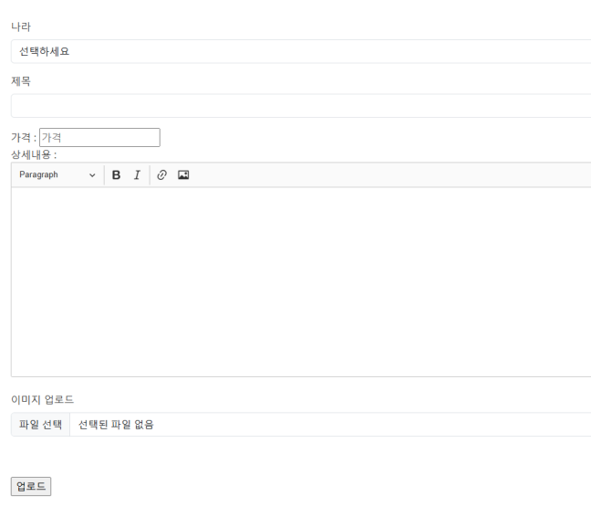
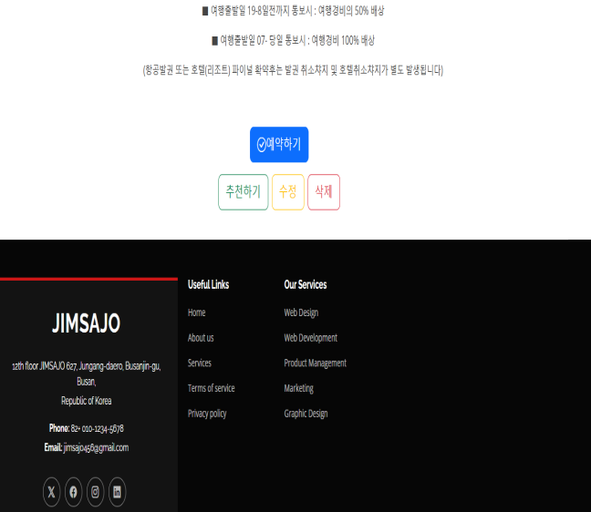


File Edit View Option
2025.05
KH-ACADEMY.CO.KR
1
2
3
4
5
6
7
8
9
10
11
12
13
14
15
16
17
18
19
20
21
기술스택
안내
상품 등록 페이지
예약하기
PROGRAMMING PLAN
관리자만 가능한 추천 하기
및 수정, 삭제 추천하기 누르면 추천
패키지 리스트에 등록
상세 내용 이미지 파일 업로드
01_ Project Overview
02_Project Features
03_Technology Stack
04_Team Responsibilities
05_Implementation
06_Development Timeline
07_Q & A
썸네일용 이미지 파일업로드

Slide 28
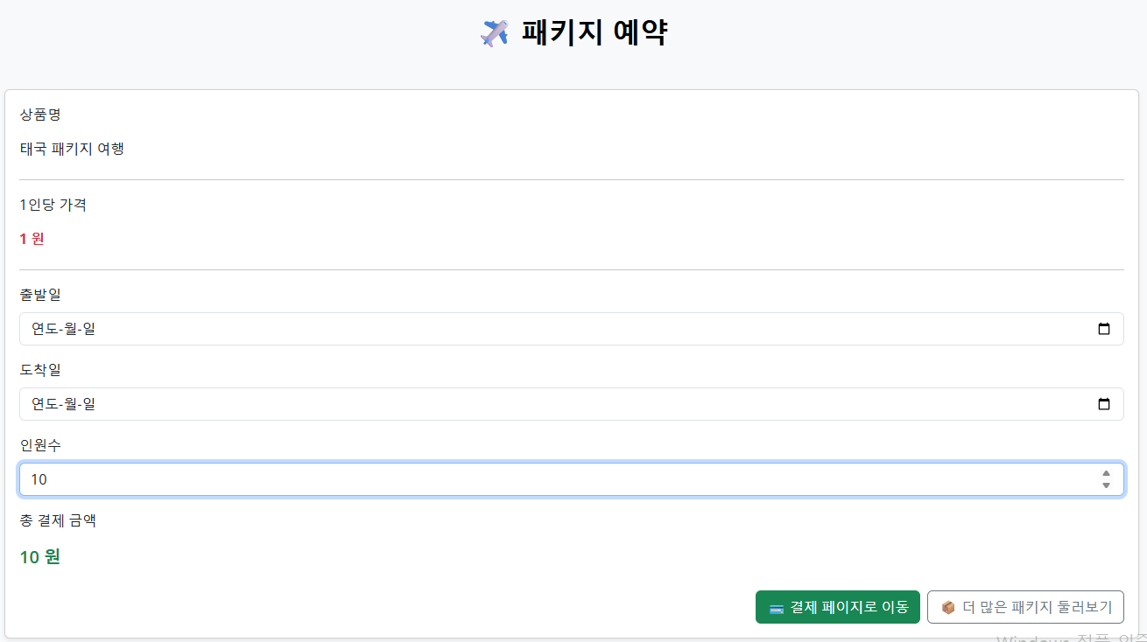
File Edit View Option
2025.05
KH-ACADEMY.CO.KR
1
2
3
4
5
6
7
8
9
10
11
12
13
14
15
16
17
18
19
20
21
페이지
구현 소개
PROGRAMMING PLAN
01_ Project Overview
02_Project Features
03_Technology Stack
04_Team Responsibilities
05_Development Timeline
06_Q & A
1인당 가격에 인원수를 더하여 자동으로 총 결제금액이 나올 수 있도록 페이지 구현

Slide 29
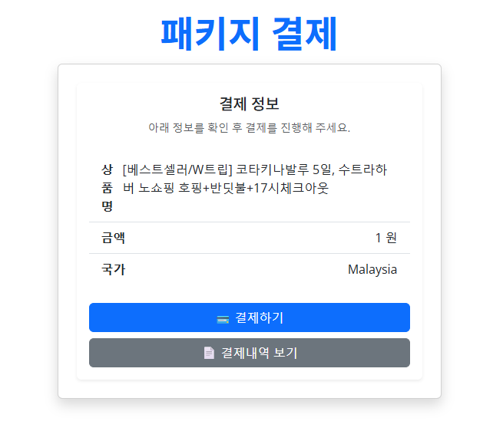
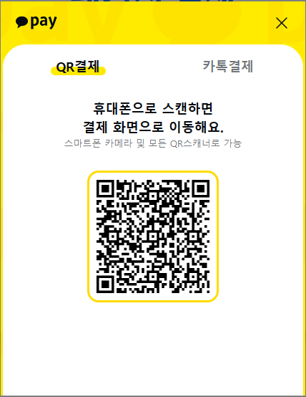
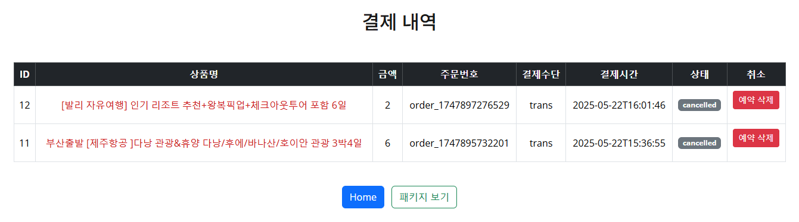
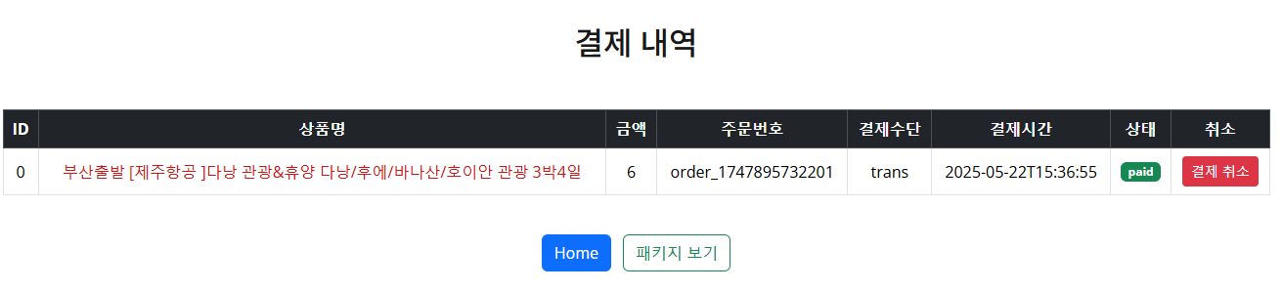
File Edit View Option
2025.05
KH-ACADEMY.CO.KR
1
2
3
4
5
6
7
8
9
10
11
12
13
14
15
16
17
18
19
20
21
페이지
구현 소개
PROGRAMMING PLAN
01_ Project Overview
02_Project Features
03_Technology Stack
04_Team Responsibilities
05_Development Timeline
06_Q & A
아임포트 API와 연동하여 카카오 결제를 구현하고 결제 상태를 표시하여 소비자가 직관적으로 알 수 있게 하였고
결제 취소 시 상태가 바뀌며 예약 삭제 버튼이 보이도록 설계

Slide 30

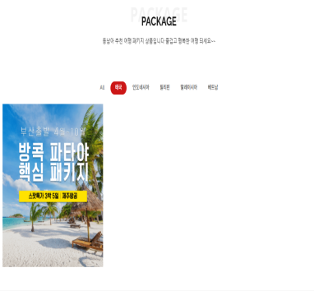

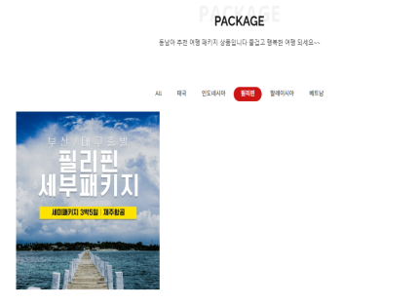
File Edit View Option
2025.05
KH-ACADEMY.CO.KR
1
2
3
4
5
6
7
8
9
10
11
12
13
14
15
16
17
18
19
20
21
기술스택
안내
모든 추천 패키지 리스트 보기
PROGRAMMING PLAN
01_ Project Overview
02_Project Features
03_Technology Stack
04_Team Responsibilities
추천 패키지 태국만 보기
05_Implementation
06_Development Timeline
추천 패키지 필리핀만 보기
07_Q & A

Slide 31
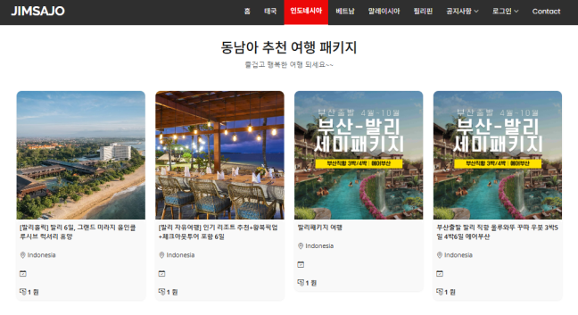
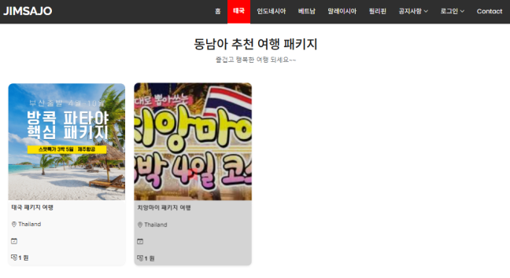
File Edit View Option
2025.05
KH-ACADEMY.CO.KR
1
2
3
4
5
6
7
8
9
10
11
12
13
14
15
16
17
18
19
20
21
페이지
구현 소개
PROGRAMMING PLAN
01_ Project Overview
02_Project Features
각 나라별 패키지 리스트 보기
03_Technology Stack
04_Team Responsibilities
05_Implementation
06_Development Timeline
07_Q & A

Slide 32
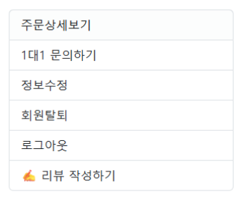
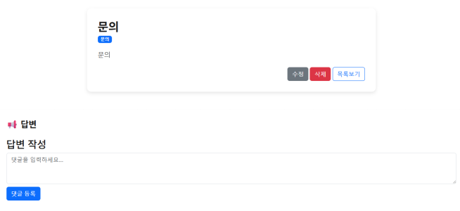
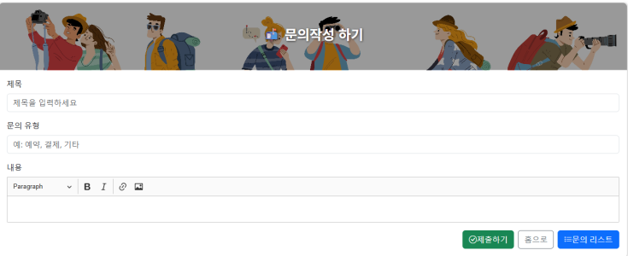
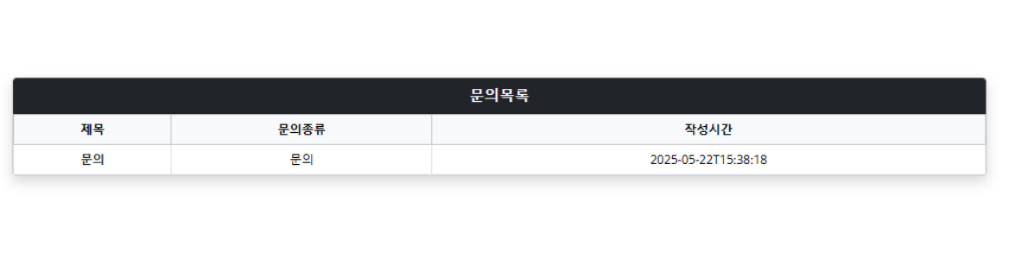
File Edit View Option
2025.05
KH-ACADEMY.CO.KR
1
2
3
4
5
6
7
8
9
10
11
12
13
14
15
16
17
18
19
20
21
페이지
구현 소개
문의 하기 페이지 이동
PROGRAMMING PLAN
01_ Project Overview
02_Project Features
관리자일 경우 답변 작성 가능
03_Technology Stack
04_Team Responsibilities
05_Implementation
06_Development Timeline
07_Q & A
제목 클릭시 상세보기 이동
제출하기 시 문의 리스트 페이지이동

Slide 33
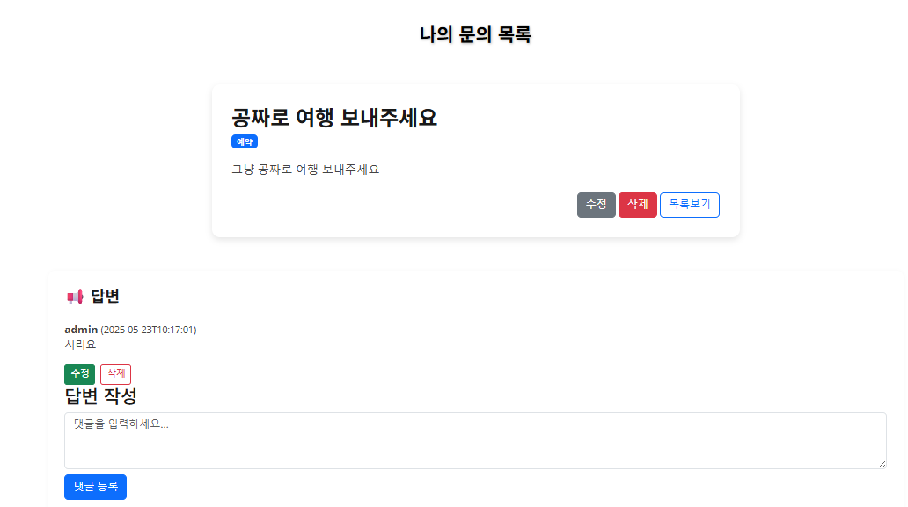
File Edit View Option
2025.05
KH-ACADEMY.CO.KR
1
2
3
4
5
6
7
8
9
10
11
12
13
14
15
16
17
18
19
20
21
페이지
구현 소개
PROGRAMMING PLAN
01_ Project Overview
02_Project Features
03_Technology Stack
04_Team Responsibilities
05_Development Timeline
06_Q & A
1대1 문의 답변에 작성자, 작성일자 ,수정, 삭제가 가능하도록 구현하였습니다.

Slide 34
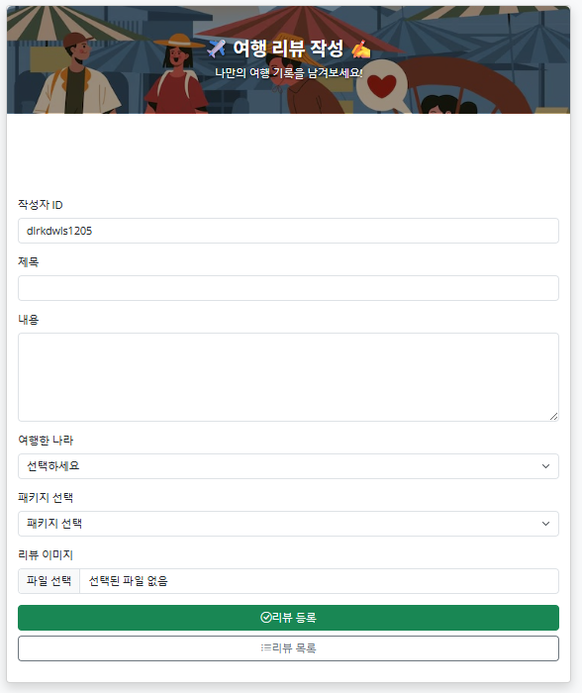
File Edit View Option
2025.05
KH-ACADEMY.CO.KR
1
2
3
4
5
6
7
8
9
10
11
12
13
14
15
16
17
18
19
20
21
페이지
구현 소개
PROGRAMMING PLAN
01_ Project Overview
02_Project Features
03_Technology Stack
04_Team Responsibilities
05_Development Timeline
06_Q & A
여행 리뷰 작성은 구매한 패키지에 한해서만 리뷰를 작성할 수 있도록 구현하였습니다.

Slide 35
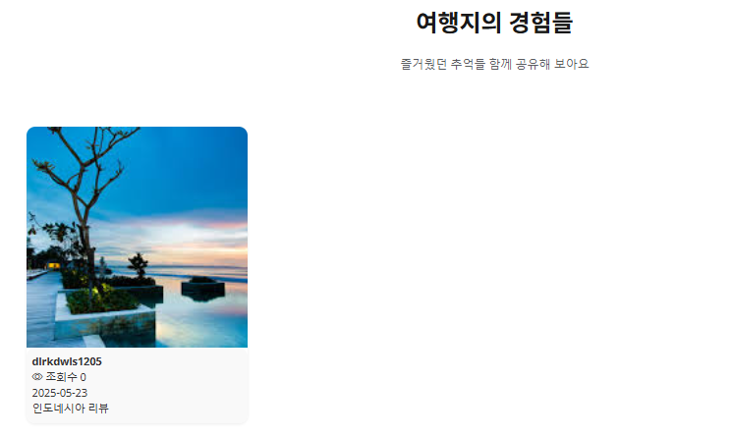
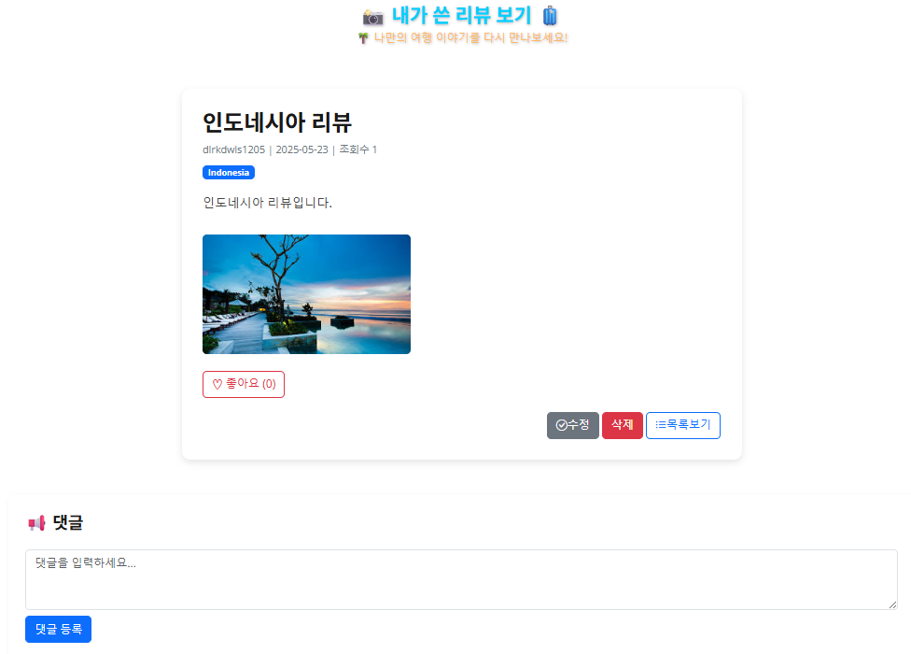
File Edit View Option
2025.05
KH-ACADEMY.CO.KR
1
2
3
4
5
6
7
8
9
10
11
12
13
14
15
16
17
18
19
20
21
페이지
구현 소개
PROGRAMMING PLAN
01_ Project Overview
02_Project Features
03_Technology Stack
04_Team Responsibilities
05_Development Timeline
06_Q & A
리뷰 전체보기에는 작성자, 조회수 , 작성일, 리뷰 제목을 볼 수 있도록 구현하였고
상세보기에는 좋아요 버튼을 누르면 빈 하트가 채워진 하트로 바뀌며 숫자가 올라가도록 구현하였습니다.
또한 리뷰 수정, 삭제도 가능

Slide 36
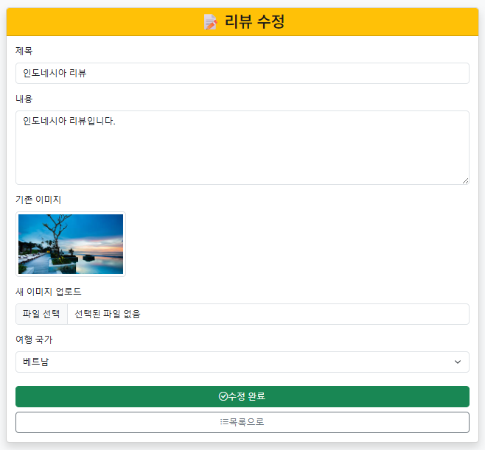
File Edit View Option
2025.05
KH-ACADEMY.CO.KR
1
2
3
4
5
6
7
8
9
10
11
12
13
14
15
16
17
18
19
20
21
페이지
구현 소개
PROGRAMMING PLAN
01_ Project Overview
02_Project Features
03_Technology Stack
04_Team Responsibilities
05_Development Timeline
06_Q & A
이전에 작성하고 업로드 하였던 것들을 보여주도록 리뷰 수정 페이지를 구현하였습니다.

Slide 37
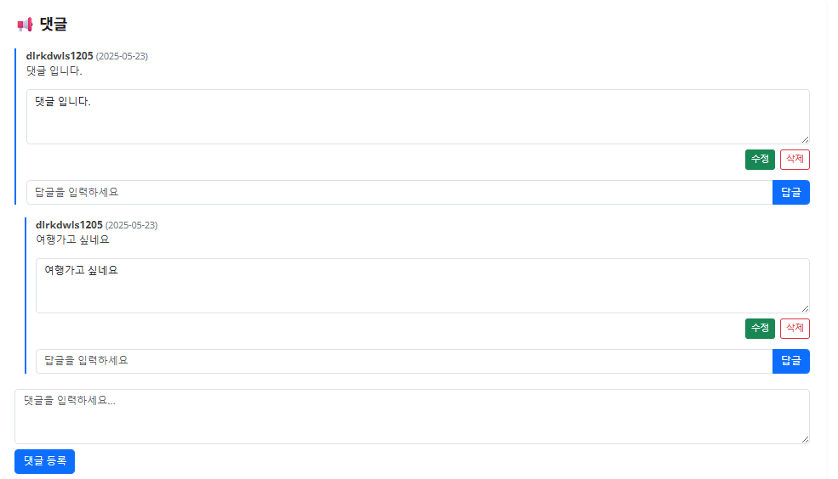
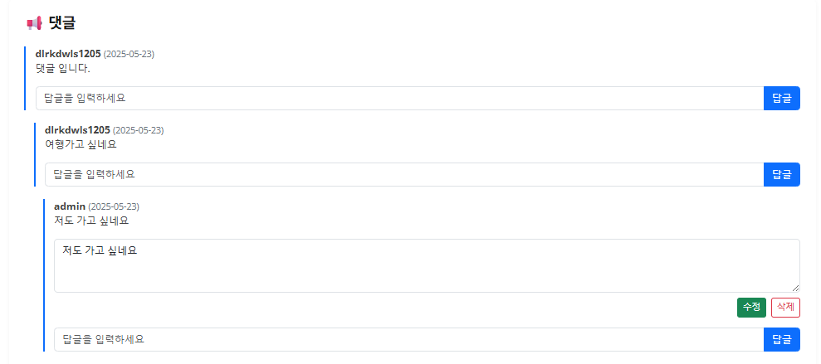
File Edit View Option
2025.05
KH-ACADEMY.CO.KR
1
2
3
4
5
6
7
8
9
10
11
12
13
14
15
16
17
18
19
20
21
페이지
구현 소개
PROGRAMMING PLAN
01_ Project Overview
02_Project Features
03_Technology Stack
04_Team Responsibilities
05_Development Timeline
06_Q & A
댓글 수정과 삭제가 바로 가능하고 대댓글은 들여쓰기를 이용하여 구분할 수 있도록 구현하였습니다.

Slide 38
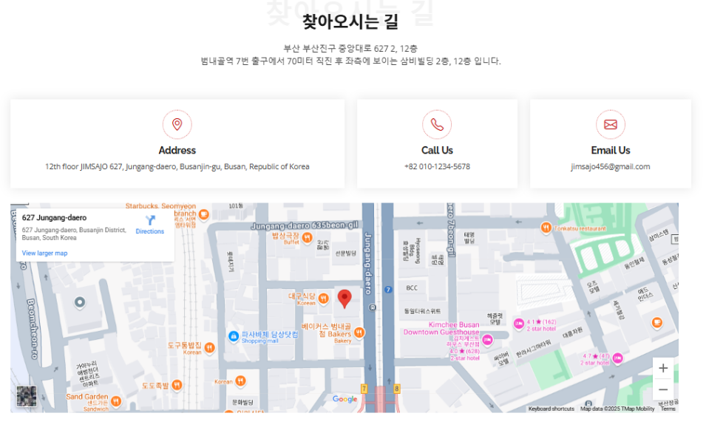
File Edit View Option
2025.05
KH-ACADEMY.CO.KR
1
2
3
4
5
6
7
8
9
10
11
12
13
14
15
16
17
18
19
20
21
페이지
구현 소개
구글맵 API를 이용한 지도 찾아오시는 길 서비스
PROGRAMMING PLAN
01_ Project Overview
02_Project Features
03_Technology Stack
04_Team Responsibilities
05_Implementation
06_Development Timeline
07_Q & A

Slide 39
File Edit View Option
2025.05
KH-ACADEMY.CO.KR
1
2
3
4
5
6
7
8
9
10
11
12
13
14
15
16
17
18
19
20
21
자체평가
의견
TEAM
검색기능 구현을 시간 상 못한게 아쉽다.
하지만 모두 다 같이 맡은 바 역할에 충실하고 성실하게 참여하여 처음하는 프로젝트를 완성했다는 것에 만족감이 더 큰 것 같습니다.
현석: 아이디 찾기, 비밀번호 찾기, 본인인증을 시간상 구현하지 못한것이 아쉽다.
강진: 내가 작성한 리뷰보기를 구현하지 못한것이 아쉽다.
장환: 각 나라별 패키지 화면에 백그라운드 이미지 삽입을 못한 것이 아쉽다.
서하: 시간 부족으로 홈페이지 내 필수 기능 이외에 추가하면 좋을 세부 기능들을 추가하지 못해 아쉽다.
PROGRAMMING PLAN
01_ Project Overview
02_Project Features
03_Technology Stack
04_Team Responsibilities
05_Implementation
<!-- "발표자 정보" -->
발표자: 김장환
Git Hub : https://github.com/jimsajo/jimsajo
06_Development Timeline
07_평가의견
{thank you;

